Slide 1





TRƯỜNG TIỂU HỌC ÁI MỘ A
Ôn tập giữa học kì II
(Tiết 4)
Giáo viên : Phạm Thúy Hồng

Slide 2
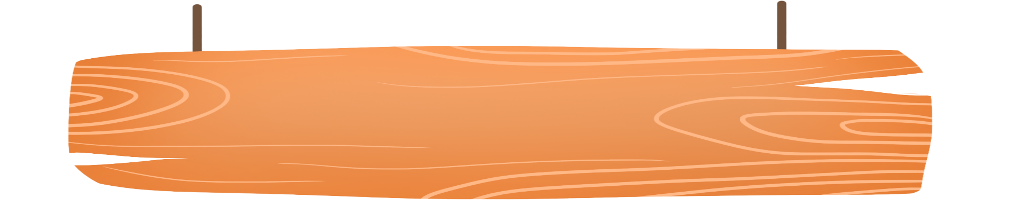

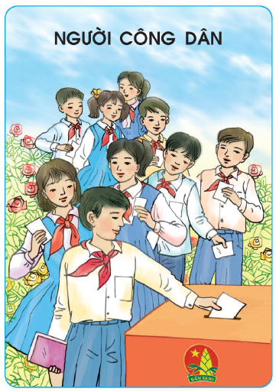
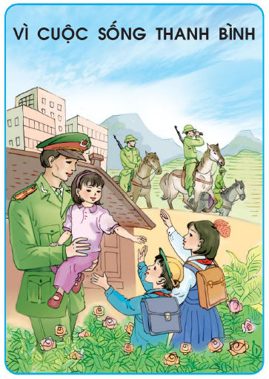
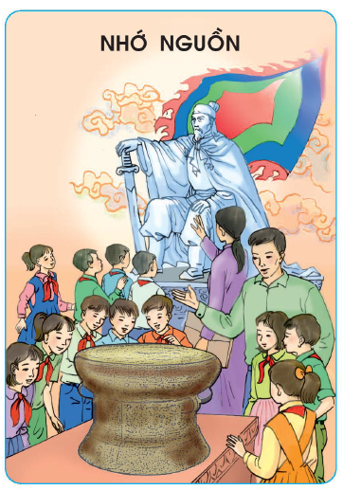
Mục tiêu bài học
Đọc trôi chảy và nắm được nội dung chính các bài tập đọc đã học từ học kì II.
Kể tên các bài tập đọc là văn miêu tả đã học trong 9 tuần đầu học kì II.
Nêu được dàn ý của một trong những bài văn miêu tả trên; nêu chi tiết hoặc câu văn yêu thích ; giải thích được lí do yêu thích chi tiết hoặc câu văn đó.

Slide 3

Nồi cháo
yêu thương

Slide 4
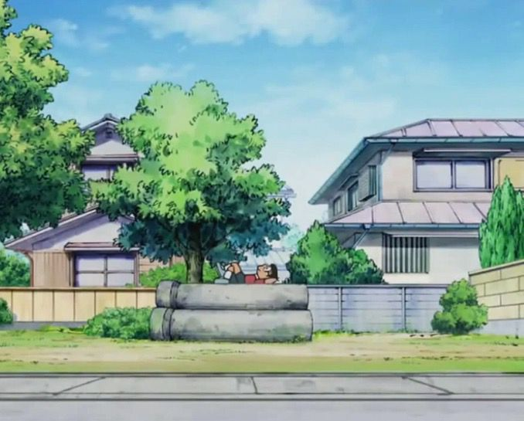
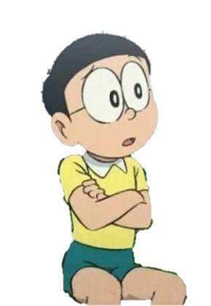
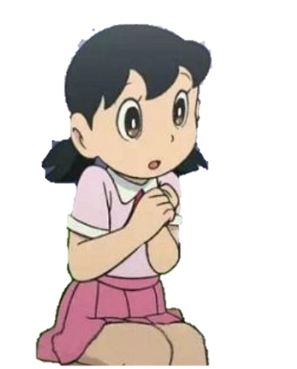
Cho mình tham gia với nhé. Còn về nguyên liệu, chúng mình đến nhờ Doraemon đi, cậu ấy có nhiều bảo bối thần kì, chắc chắn sẽ giúp bọn mình.
Mình và mẹ định nấu nồi cháo thật nhiều dinh dưỡng để các em có một bữa ăn ngon, nhưng mà cần có nhiều nguyên liệu lắm.
Hôm nay mình xem trên ti vi thấy các em nhỏ mắc bệnh ung thư tội lắm Nobita à!
Shizuka ơi, sao hôm nay trông cậu buồn thế?

Slide 5
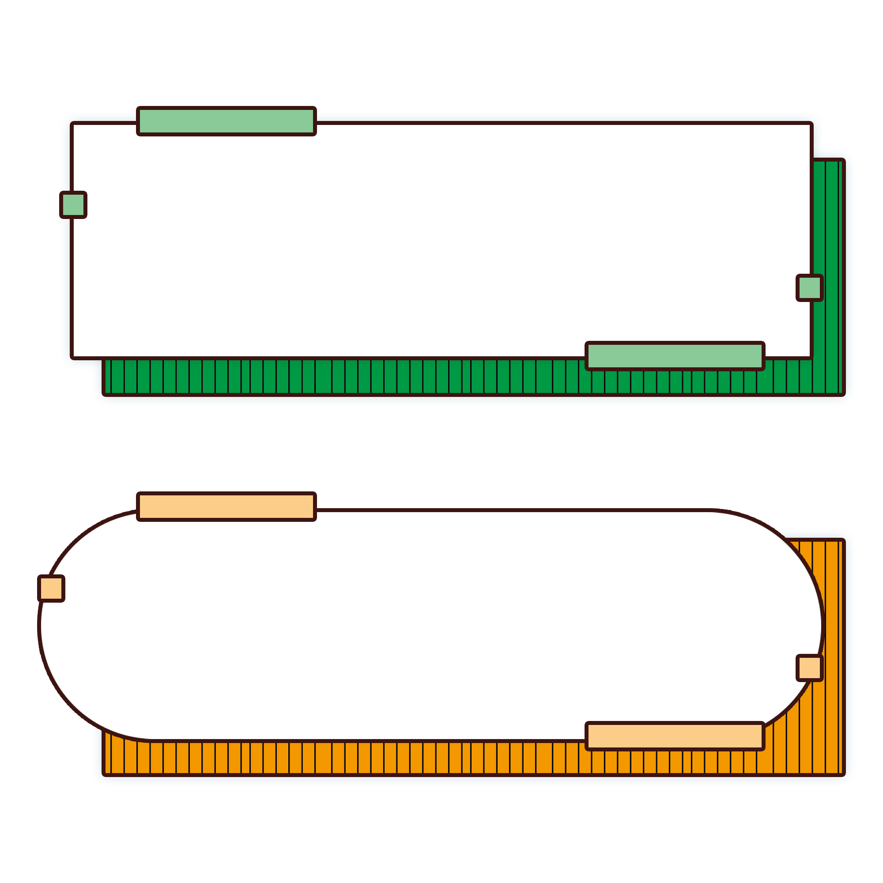
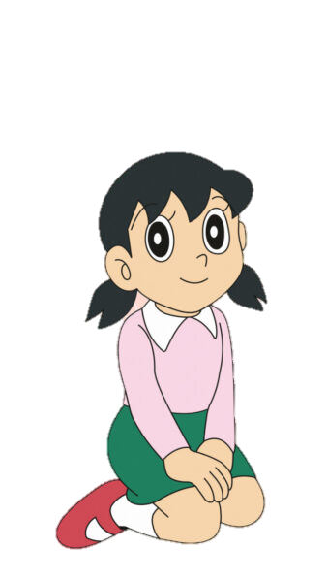
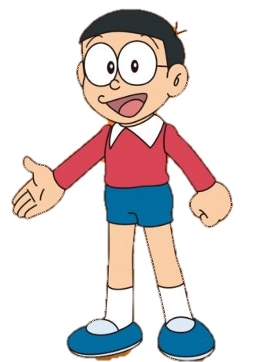


Các cậu quên rằng tớ có lọ thuốc Nhân đôi số lượng đây à! Hãy hoàn thành những thử thách sau, tớ sẽ giúp các cậu có thêm thật nhiều nguyên liệu!
Các bạn ơi, hãy cùng chúng mình vượt qua những thử thách của Doraemon nhé!

Slide 6
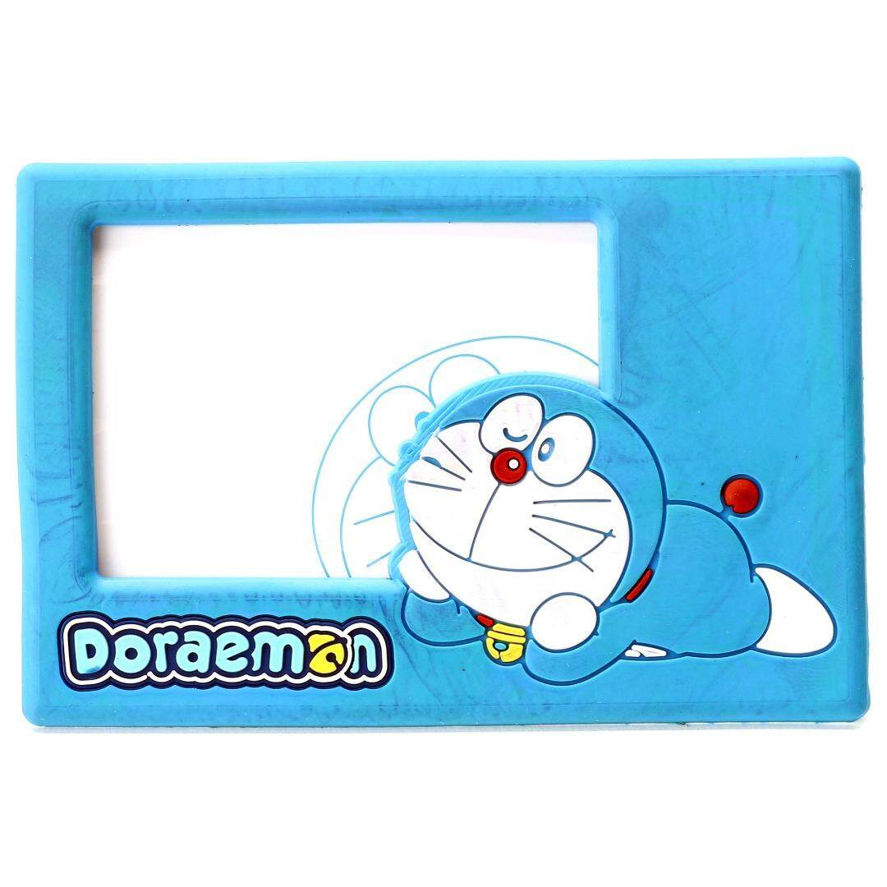

Thử thách 1

Slide 7








Ôn luyện tập đọc và học thuộc lòng
Các bạn hãy chọn một trong các quả trứng dưới đây và thực hiện theo yêu cầu trong từng quả trứng nhé!
1
2
3
HOÀN THÀNH
6
4
5
Notes:
GV nhấn vào từng quả trứng để HS thực hiện yêu cầu, sau khi hiện đáp án thì nhấn Quay lại để trở lại trang lựa chọn. Nhấn lại vào quả trứng (phần số) đã chọn để trứng biến mất.

Slide 8

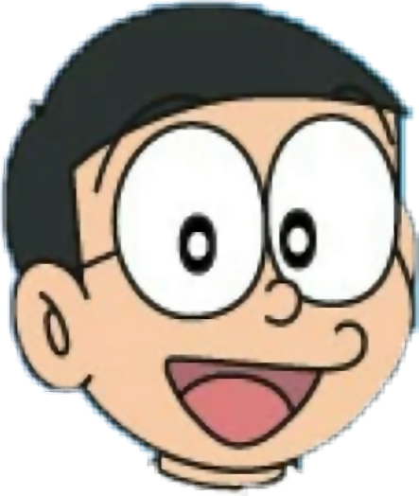

Ôn luyện tập đọc và học thuộc lòng
Đọc đoạn 1 của bài Thái sư Trần Thủ Độ.
Khi có người muốn xin chức câu đương, Trần Thủ Độ đã làm gì?
Khi có người muốn xin chức câu đương, Trần Thủ Độ đồng ý nhưng yêu cầu chặt một ngón chân người đó để phân biệt với những câu đương khác.
Quay lại

Slide 9
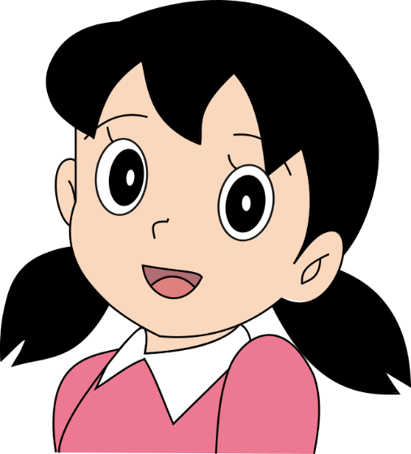
Ôn luyện tập đọc và học thuộc lòng
Đọc đoạn 3 của bài Trí dũng song toàn.
Nhắc lại cuộc đối đáp giữa ông Giang Văn Minh và đại thần nhà Minh.
Đại thần nhà Minh ra vế đối:
- Đồng trụ đến giờ rêu vẫn mọc.
Giang Văn Minh đối ngay lại:
- Bạch Đằng thuở trước máu còn loang.
Quay lại

Slide 10

Ôn luyện tập đọc và học thuộc lòng
Đọc đoạn 4 của bài Tiếng rao đêm.
Câu chuyện gợi cho em suy nghĩ gì về trách nhiệm công dân của mỗi người trong cuộc sống?
Nếu ai cũng có ý thức vì người khác, giúp đỡ người khác khi hoạn nạn, cuộc sống sẽ tốt đẹp hơn.
Quay lại

Slide 11

Ôn luyện tập đọc và học thuộc lòng
Đọc thuộc lòng bài thơ Cao Bằng.
Em hãy nêu nội dung chính của bài thơ.
Ca ngợi Cao Bằng – mảnh đất có địa thế đặc biệt, có những người dân mến khách, đôn hậu đang gìn giữ biên cương của Tổ quốc.
Quay lại

Slide 12
Ôn luyện tập đọc và học thuộc lòng
Đọc thuộc lòng bài thơ Cửa sông.
Em hãy nêu nội dung chính của bài thơ.
Qua hình ảnh cửa sông, tác giả ngợi ca tình cảm thuỷ chung , uống nước nhớ nguồn.
Quay lại

Slide 13

Ôn luyện tập đọc và học thuộc lòng
Đọc đoạn 1 của bài Tranh làng Hồ.
Vì sao tác giả biết ơn những nghệ sĩ dân gian làng Hồ?
Tác giả biết ơn những nghệ sĩ dân gian làng Hồ vì họ đã vẽ những bức tranh rất đẹp, rất sinh động, lành mạnh, hóm hỉnh và tươi vui.
Quay lại

Slide 14



Chúc mừng các bạn đã hoàn thành Thử thách 1.

Slide 15

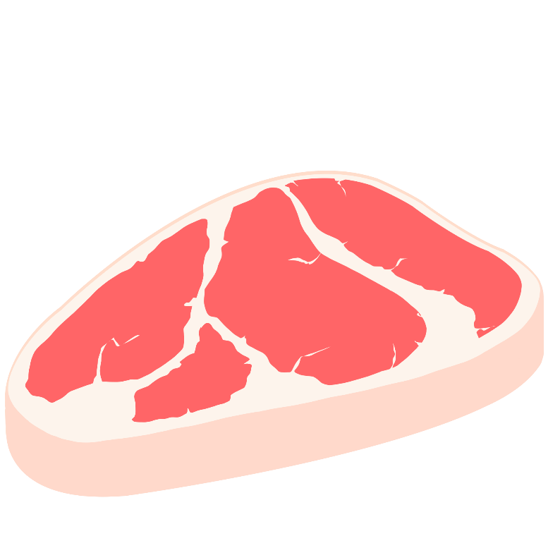




Thử thách 2

Slide 16
Kể tên các bài tập đọc là văn miêu tả đã học trong 9 tuần vừa qua.
Gợi ý: Các bạn mở Mục lục sách tìm nhanh tên các bài đọc là văn miêu tả từ tuần 19 – 27.

Slide 17

Tuần | Tên bài
19 | Người công dân số Một
20 | Thái sư Trần Thủ Độ
 | Nhà tài trợ đặc biệt của Cách mạng
21 | Trí dũng song toàn
 | Tiếng rao đêm
22 | Lập làng giữ biển
 | Cao Bằng
23 | Phân xử tài tình
 | Chú đi tuần
24 | Luật tục xưa của người Ê-đê
 | Hộp thư mật
25 | Phong cảnh đền Hùng
 | Cửa sông
26 | Nghĩa thầy trò
 | Hội thổi cơm thi ở Đồng Vân
27 | Tranh làng Hồ
 | Đất nước
Các bài tập đọc là văn miêu tả:
Phong cảnh đền Hùng
Hội thổi cơm thi ở Đồng Vân
Tranh làng Hồ
Phong cảnh đền Hùng
Hội thổi cơm thi ở Đồng Vân
Tranh làng Hồ

Slide 18
Chúc mừng các bạn đã hoàn thành Thử thách 2.

Slide 19


Thử thách 3

Slide 20



Nêu dàn ý của một trong ba bài tập đọc trên. Nêu một chi tiết hoặc câu văn mà em thích và cho biết vì sao em thích chi tiết hoặc câu văn đó.
BẮT ĐẦU
HẾT GIỜ
120
110
10
100
20
90
30
Thảo luận
nhóm 4
80
40
70
50
60

Slide 21

Nêu dàn ý của một trong ba bài tập đọc trên. Nêu một chi tiết hoặc câu văn mà em thích và cho biết vì sao em thích chi tiết hoặc câu văn đó.
CHIA SẺ

Slide 22
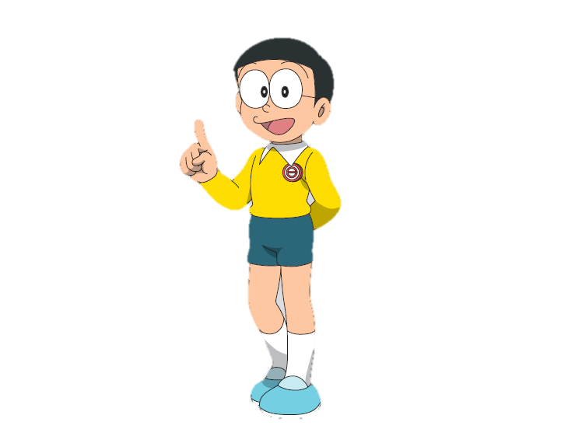
Phong cảnh đền Hùng
- Đoạn 1: Đền Thượng trên đỉnh Nghĩa Lĩnh (trước đền, trong đền).
- Đoạn 2: Phong cảnh xung quanh khu đền:
+ Bên phải là đỉnh Ba Vì.
+ Chắn ngang bên trái là dãy Tam Đảo.
+ Phía xa là Sóc Sơn.
+ Trước mặt là Ngã Ba Hạc.
- Đoạn 3: Cảnh vật trong khu đền:
+ Cột đá An Dương Vương.
+ Đền Trung.
+ Đền Hạ, chùa Thiên Quang và đền Giếng.

Slide 23
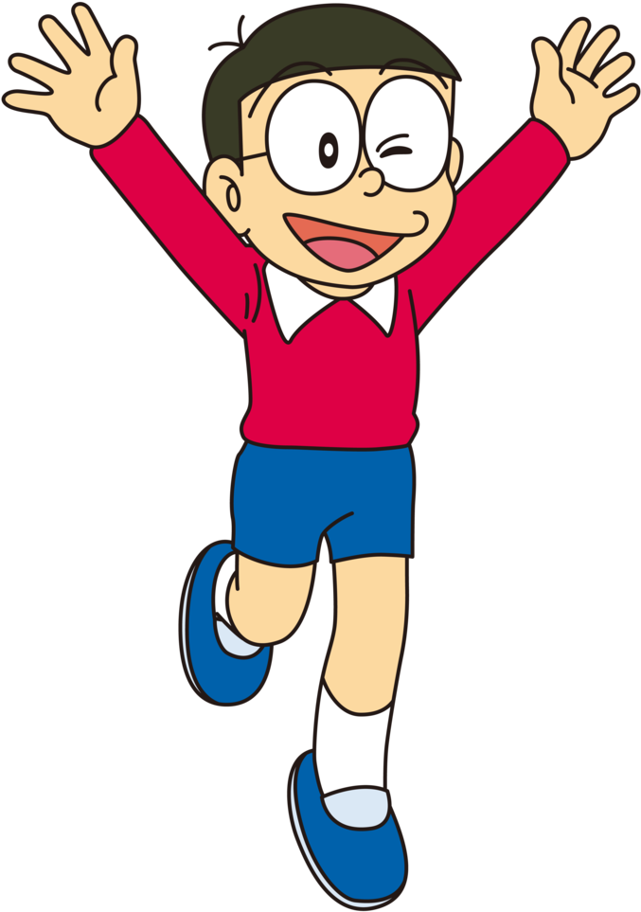
Hội thổi cơm thi ở Đồng Vân
- Mở bài: Nguồn gốc hội thổi cơm thi ở Đồng Vân. (mở bài trực tiếp)
- Thân bài:
+ Hoạt động lấy lửa và chuẩn bị nấu cơm.
+ Hoạt động nấu cơm
- Kết bài: Chấm thi. Niềm tự hào của những người đoạt giải. (kết bài không mở rộng)

Slide 24

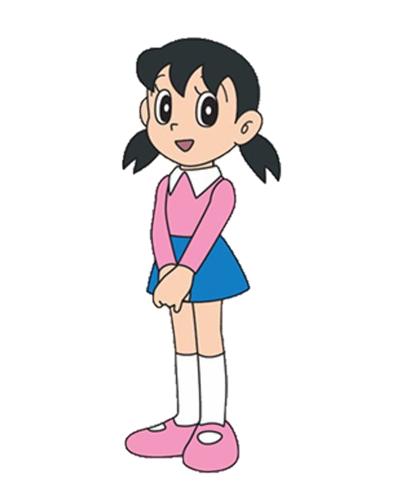
Tranh làng Hồ
+ Đoạn 1: Cảm nghĩ chung của tác giả về tranh làng Hồ và nghệ sĩ dân gian.
+ Đoạn 2: Sự độc đáo của nội dung tranh làng Hồ.
+ Đoạn 3: Sự độc đáo của kĩ thuật tranh làng Hồ.

Slide 25

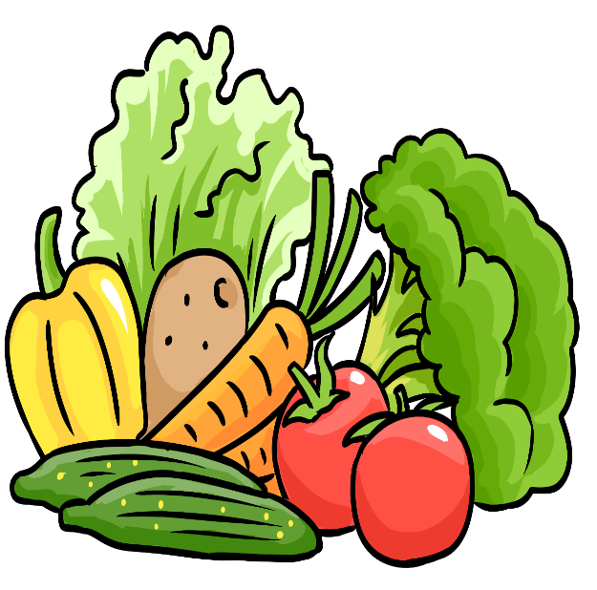

Chúc mừng các bạn đã hoàn thành Thử thách 3

Slide 26

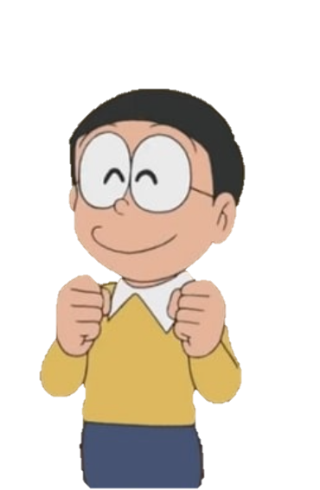
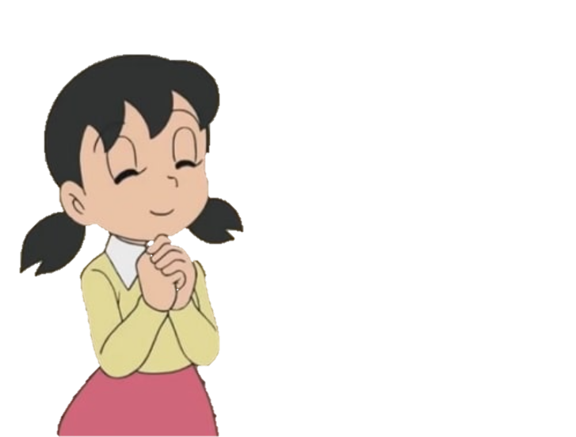
Vậy là chúng mình đã đủ nguyên liệu để nấu nồi cháo yêu thương rồi. Cảm ơn các bạn nhé! Các bạn thật giỏi!

Slide 27

Đánh giá mục tiêu
Đọc trôi chảy và nắm được nội dung chính các bài tập đọc đã học từ học kì II.
Kể tên các bài tập đọc là văn miêu tả đã học trong 9 tuần đầu học kì II.
Nêu được dàn ý của một trong những bài văn miêu tả trên; nêu chi tiết hoặc câu văn yêu thích ; giải thích được lí do yêu thích chi tiết hoặc câu văn đó.

Slide 28
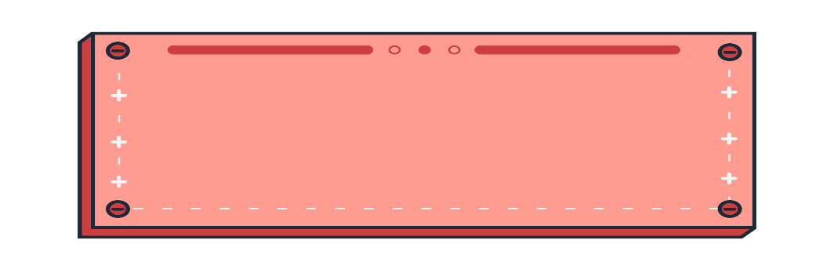
Dặn dò
Ôn lại các nội dung đã học.
Chuẩn bị bài sau: Ôn tập tiết 5

